Slide 1



16 Useful and Popular

Slide 2


To save on-економити
на…

Slide 3


To save up-заощаджувати,
накопичувати

Slide 4
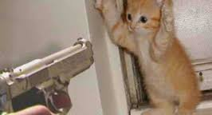
To scare away/off
(dog, bird)-розлякати,
відлякати

Slide 5

To screw up-зіпсувати,
Зробити щось невірно

Slide 6


To see about-
Піклуватися про щось,
дізнаватися

Slide 7

To see off-проводжати
(на вокзал,в аеропорт)

Slide 8



TO see out- проводжати
до дверей

Slide 9
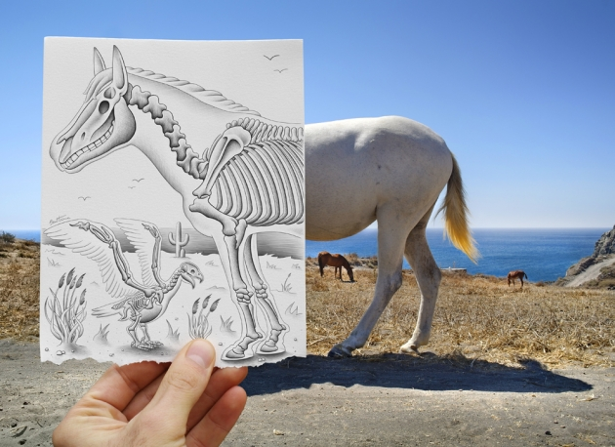
To see smth.
through-
бачити наскрізь

Slide 10

To see to-піклуватися,
Приглядати

Slide 11


To sell off-
розпродати дешево

Slide 12

To sell on-перепродавати

Slide 13

To sell out
(concert, tickets)-
розпродати

Slide 14
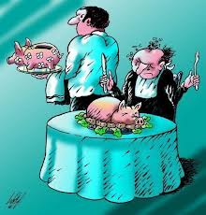
To send back-
посилати назад,
повертити

Slide 15


To send for-посилати за

Slide 16

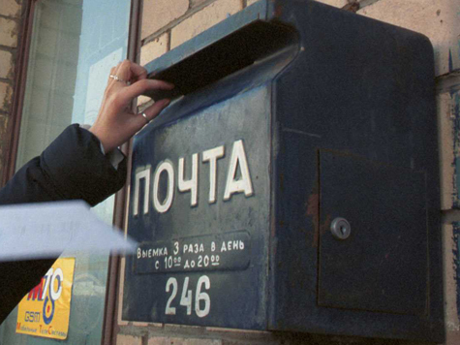
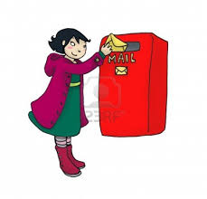
To send off-виганяти,
відсилати

Slide 17


To send out-розсилати

Slide 18

Thank you for your attention!
Julia Kuzmenko
LE-22

